Slide 1

Janez Kuhar: BOTRA JESEN

Slide 2
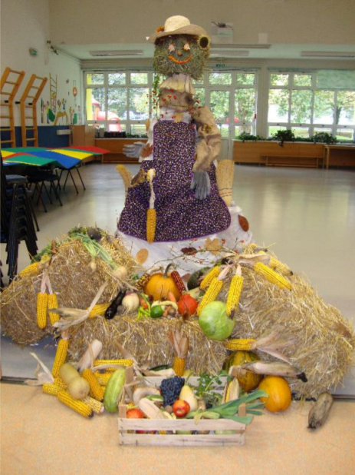

Janez Kuhar: BOTRA JESEN
BOTRA JESEN ŽE V DEŽELO PRIHAJA,
Z DEŽJEM IN VETROM NAM RADA NAGAJA.
V POLJE IN GOZD JE ŽE URNO ZAVILA,
BARVE PRELEPE POVSOD JE RAZLILA.
S KAPLJICO ROSE JE BARVE ZMEŠALA,
KAPLJE DEŽJA PA JE ZRAVEN DODALA.

Slide 3
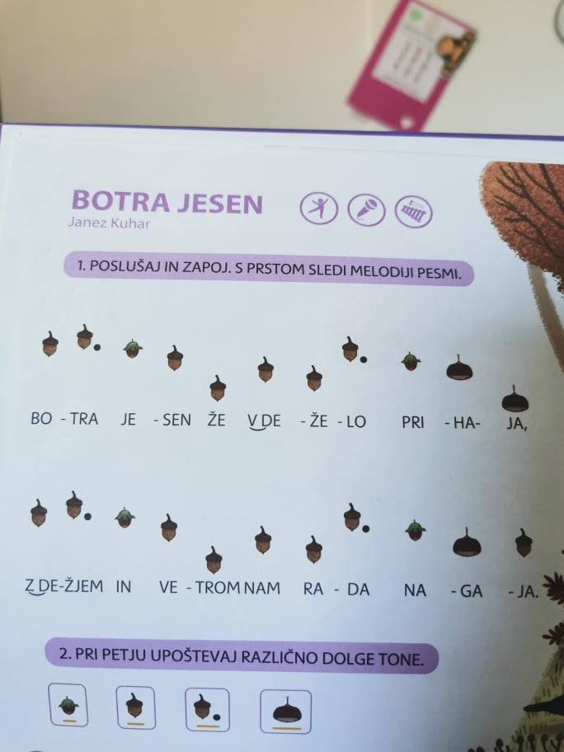

Slide 4

KLIKNI NA SPODNJO POVEZAVO IN POSLUŠAJ TER ZAPOJ PESEM VEČKRAT. OB PESMICI LAHKO TUDI ZAIGRAŠ NA KAMENČKE.
https://www.youtube.com/watch?v=u8yGeZTPcII

Slide 5
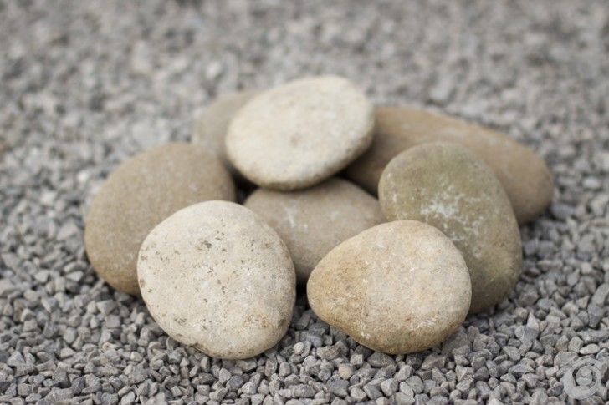

ŽELIM TI VELIKO ZABAVE OB PREPEVANJU PESMI IN IGRANJU NA KAMENČKE!

